Slide 1







§2.2 函数的极限
自变量变化过程的六种形式:
本节内容 :
一、自变量趋于无穷大时函数的极限
二、自变量趋于有限值时函数的极限

Slide 2
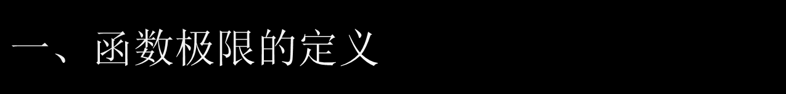
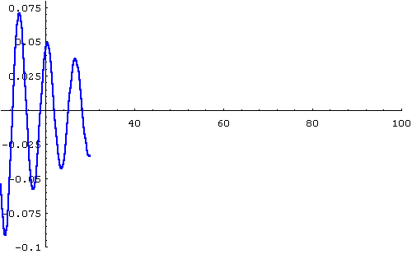
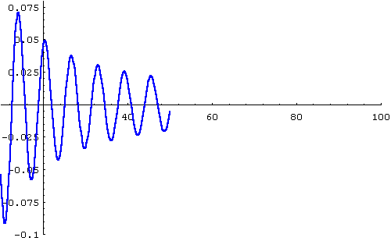
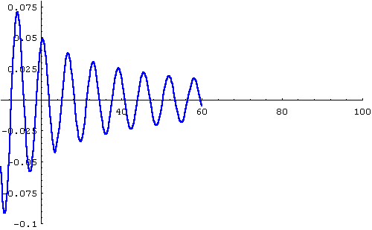
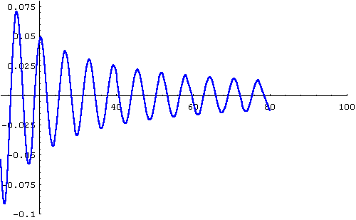
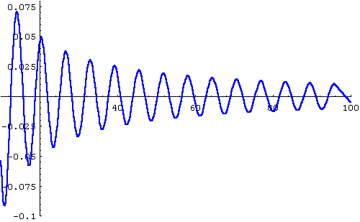
1、自变量趋于无穷大时函数的极限

Slide 3
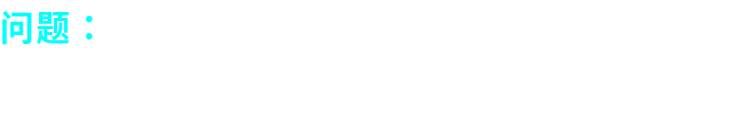
通过上面演示实验的观察:
问题:
如何用数学语言刻划函数“无限接近”？

Slide 4
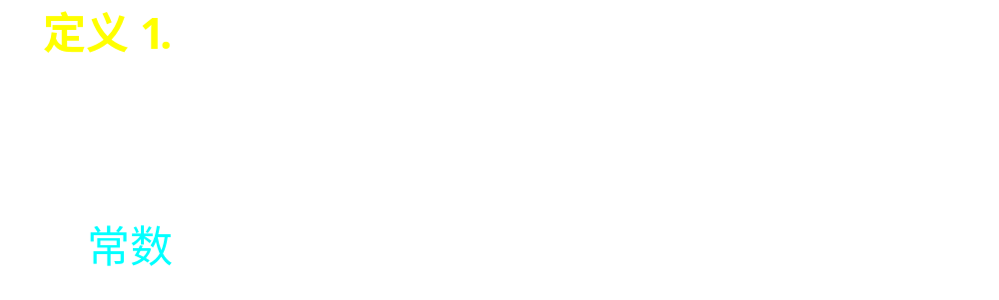
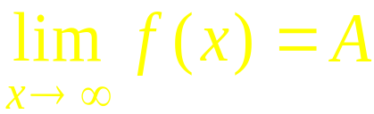


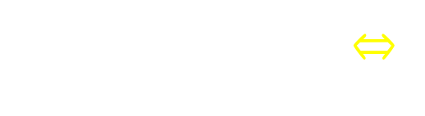

Slide 5



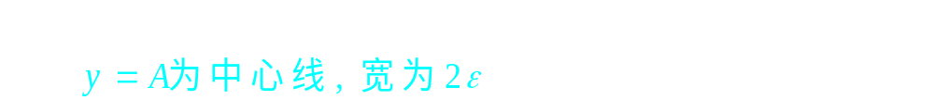


几何解释:
单侧极限
另两种特殊情况 :
当
时, 有
当
时, 有

Slide 6
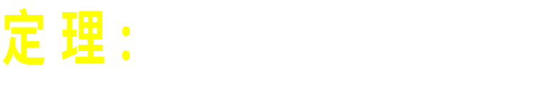
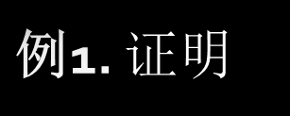






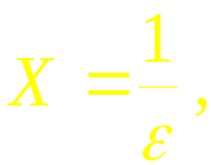

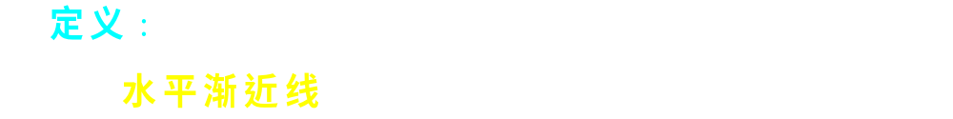
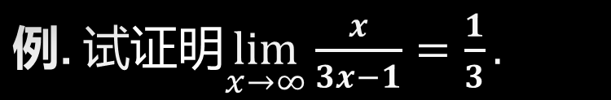
证:
故
欲使
即
取
就有

Slide 7
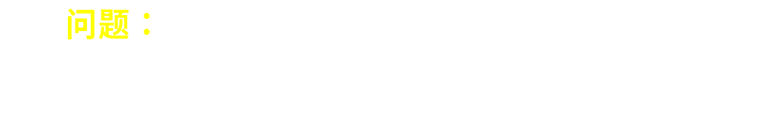

2、自变量趋于有限值时函数的极限

Slide 8
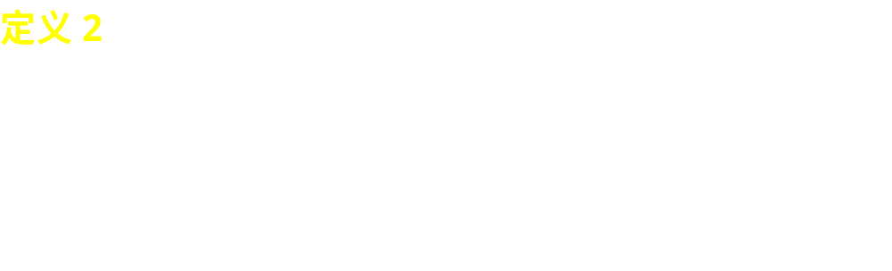
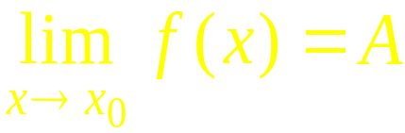



或
注意：

Slide 9




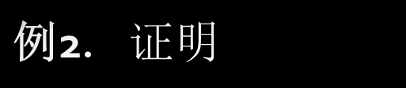





几何解释:
这表明:
极限存在
函数局部有界
(P38定理2.5)
证:
故
对任意的
当
时 ,
总有

Slide 10

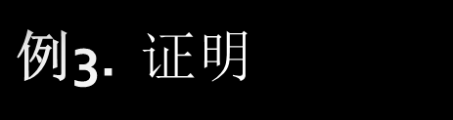
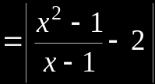




证:
函数在点x=1处没有定义.
故
取
当
时 , 必有
因此
试与P35例5比较

Slide 11
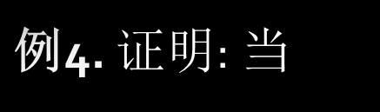


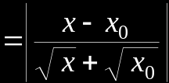






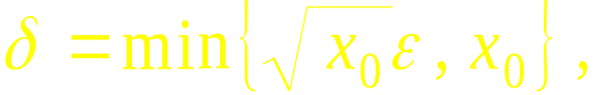


时
证:
欲使
只要
且
而
可用
保证 .
故取
则当
时,
必有
因此
思考： 按定义证明:

Slide 12
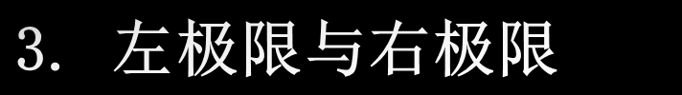


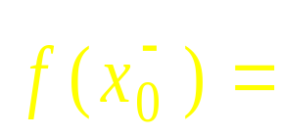
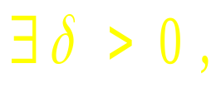
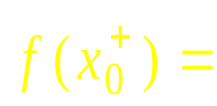
左极限 :
当
时, 有
右极限 :
当
时, 有

Slide 13
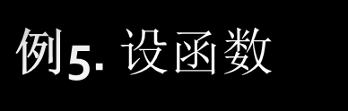


定理2
讨论
时
的极限是否存在 .
因为
解: 利用定理 .
显然
所以
不存在 .

Slide 14
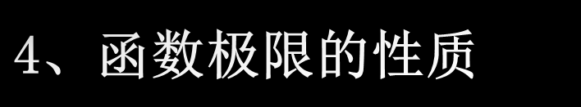




1.有界性
2.唯一性
3. 局部保号（序）性
若
且 A > 0 ,
( A < 0 )
则存在

Slide 15
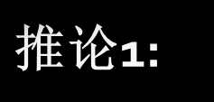





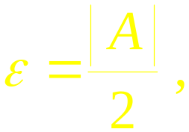

若
则存在
使当
时, 有
分析:
若取
则在对应的邻域
上

Slide 16
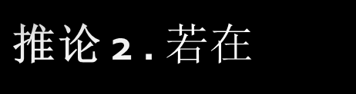
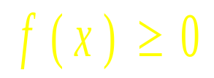

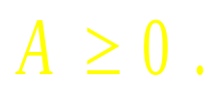
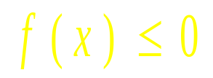
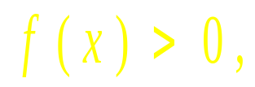


的某去心邻域内
, 且
则
证: 用反证法.
假设 A < 0 ,
则由性质3,
存在
的某去心邻域 ,
使在该邻域内
与已知
条件矛盾,
故
所以假设不真,
(同样可证
的情形)
思考: 若该推论中的条件改为
是否必有
不能!
如

Slide 17
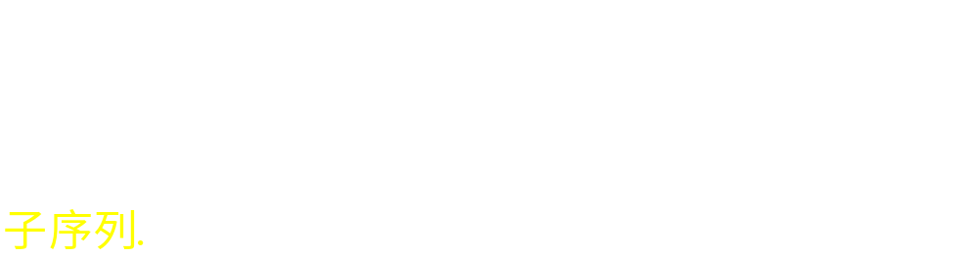
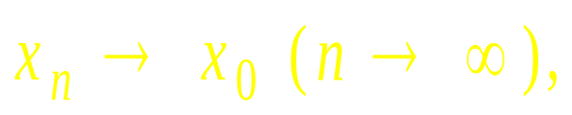
5.子列收敛性(函数极限与数列极限的关系)
定义3.
定理3.
有定义,
有

Slide 18








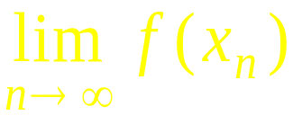
有定义
且
有
说明: 此定理常用于判断函数极限不存在 .
法1 找一个数列
不存在 .
法2 找两个趋于
的不同数列
及
使

Slide 19
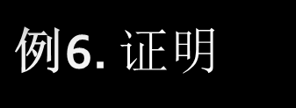

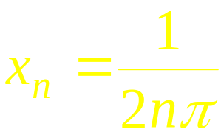
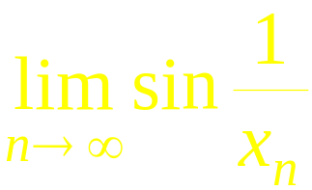
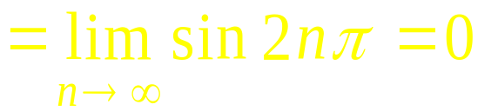
不存在 .
证: 取两个趋于 0 的数列
及
有
由定理 3 知
不存在 .

Slide 20
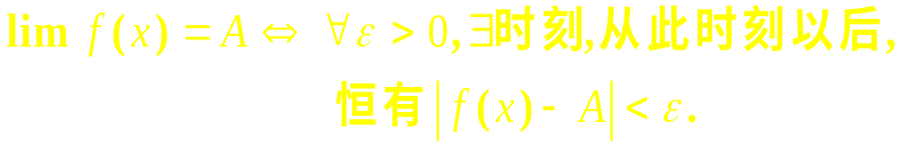
内容小结
1. 函数极限的
或
定义及应用
函数极限的统一定义
2. 函数极限的性质:
四大性质
3. 证明函数极限不存在的方法:
方法1. 根据左右极限不存在或不相等判断;
方法2. 根据函数的子序列判断.

Slide 21

思考与练习
1. 若极限
存在,
是否一定有
例3
2. 设函数
且
存在, 则

